Slide 1



Slide 2
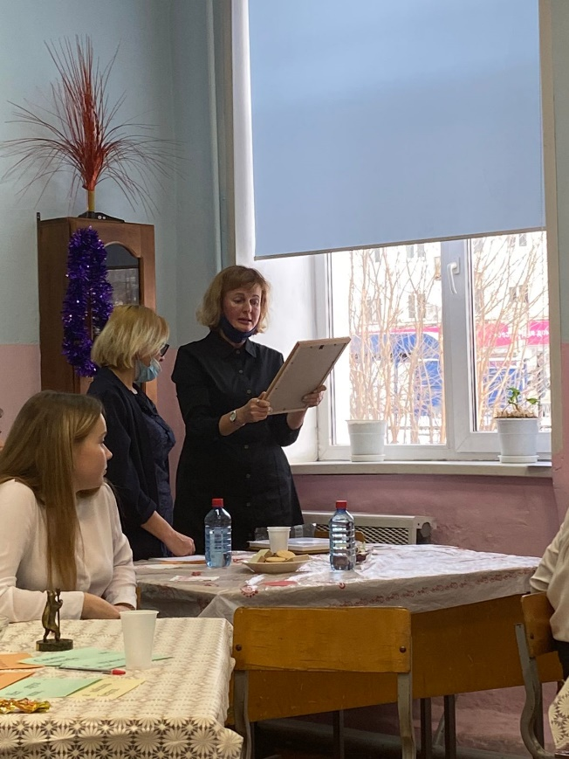
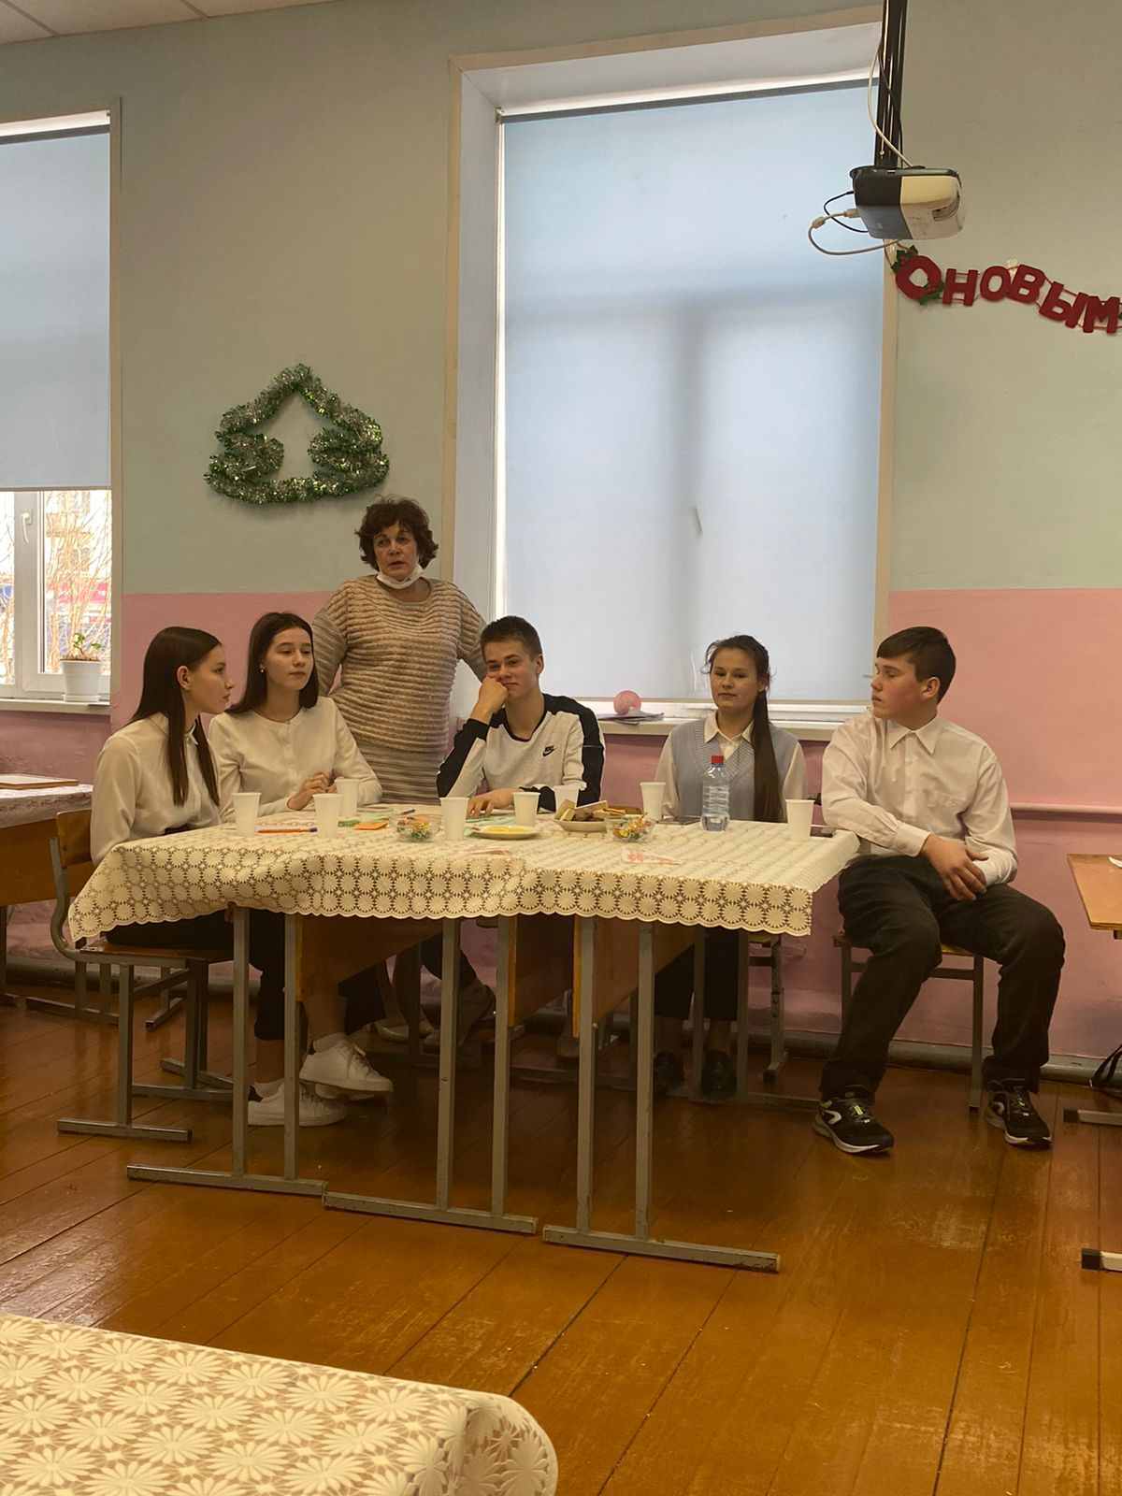
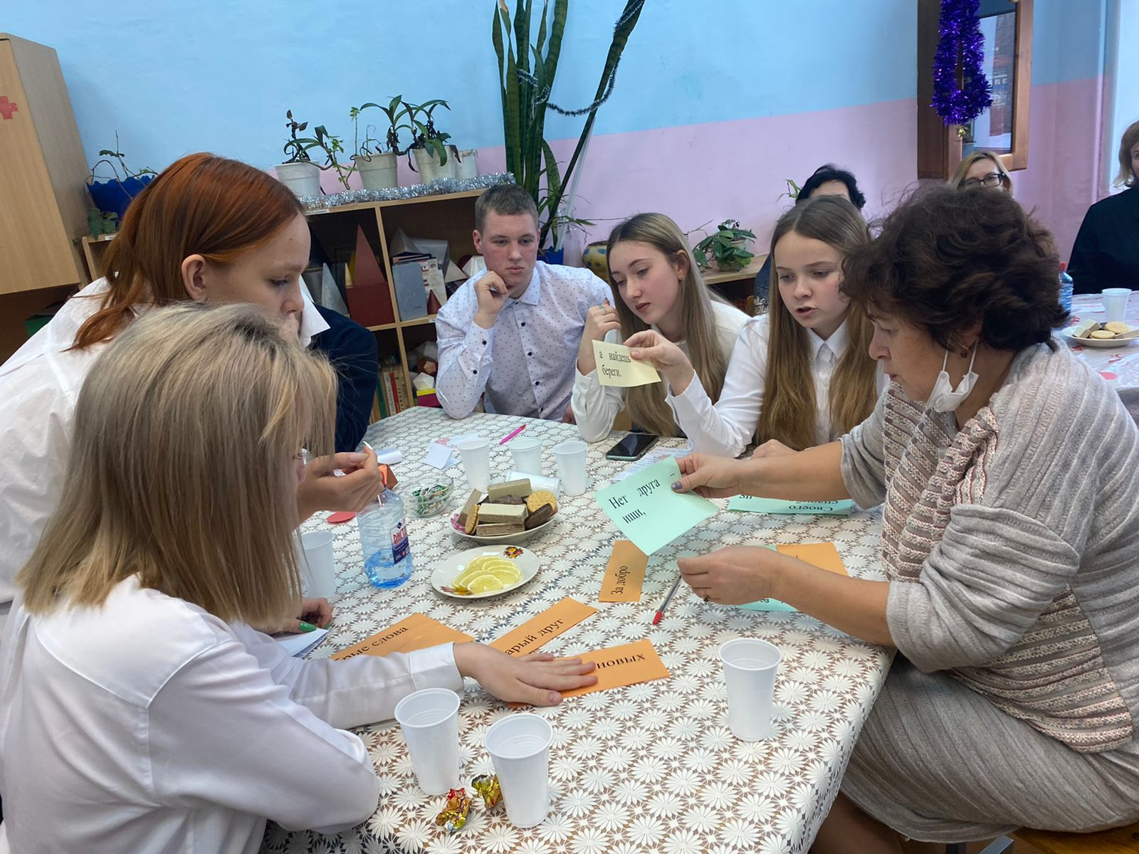

Slide 3
Цель работы:
-развитие волонтёрского движения в школе;
-формирование позитивных установок учащихся на добровольческую деятельность.

Slide 4
Задачи
• Развитие высоких нравственных качеств путём пропаганды идей добровольного труда на благо общества.
• Профилактика вредных привычек.
• Развитие позитивной мотивации учащихся к ведению ЗОЖ и повышение уровня культуры здоровья участников педагогического процесса.
• Внедрение социальных проектов, мероприятий, акций и участие в них.
• Социальное патронирование пожилых людей и людей с ОВЗ.

Slide 5
Направления волонтерства:
• Спортивное Волонтерство;
• Социальное Волонтерство;
• Экологическое Волонтерство;
• Патриотическое Волонтерство;
• Воспитательное Волонтерство.

Slide 6
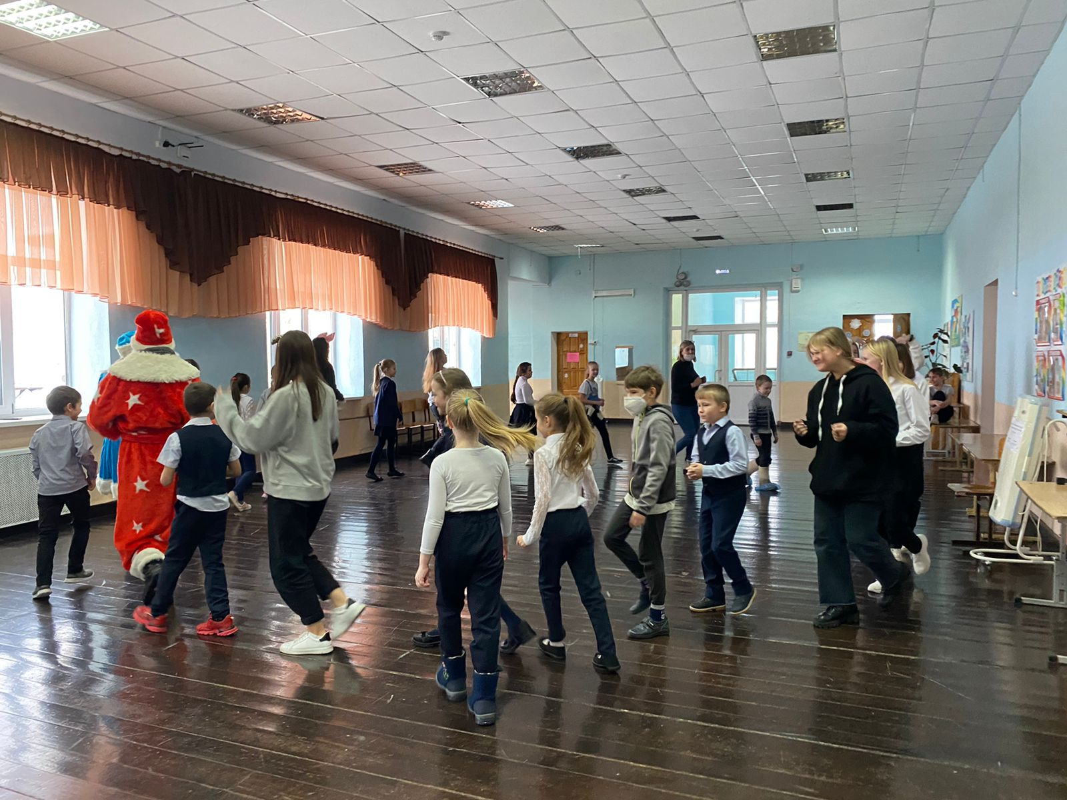
Спортивное направление

Slide 7
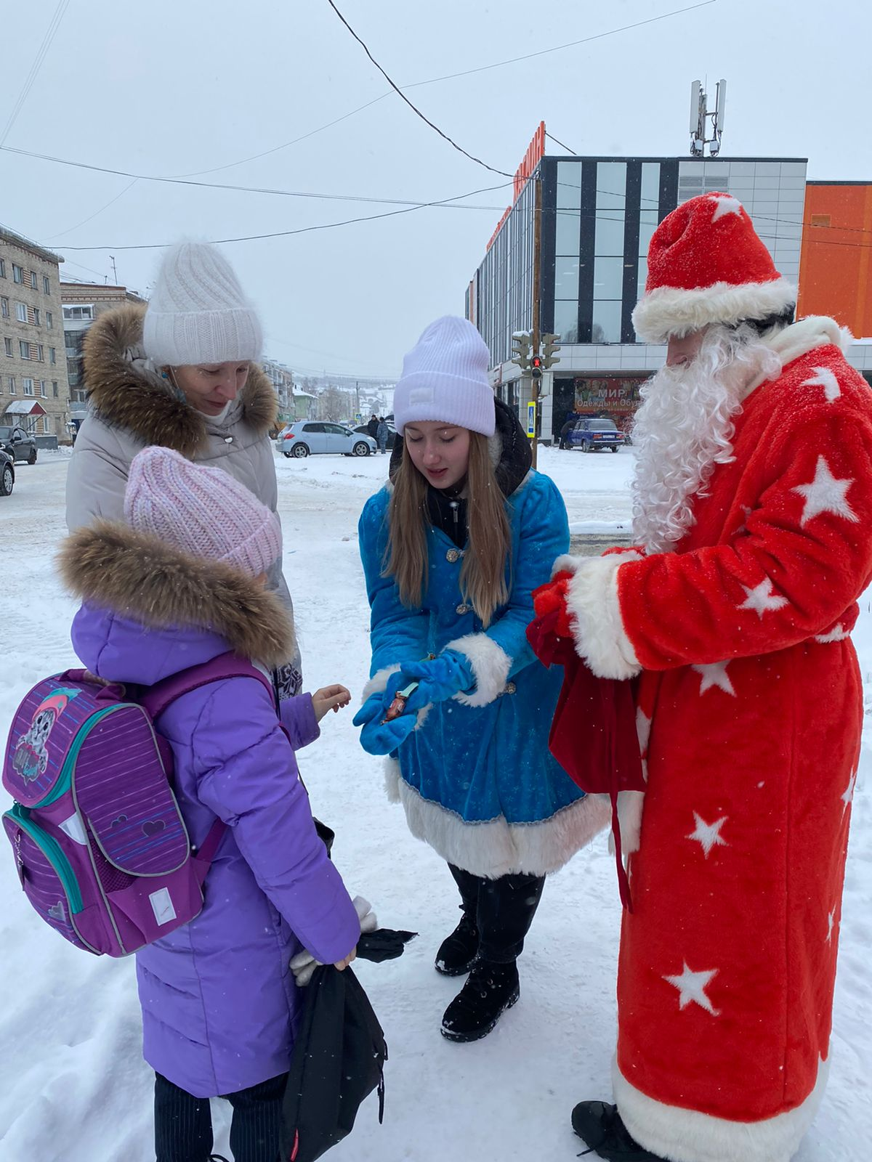
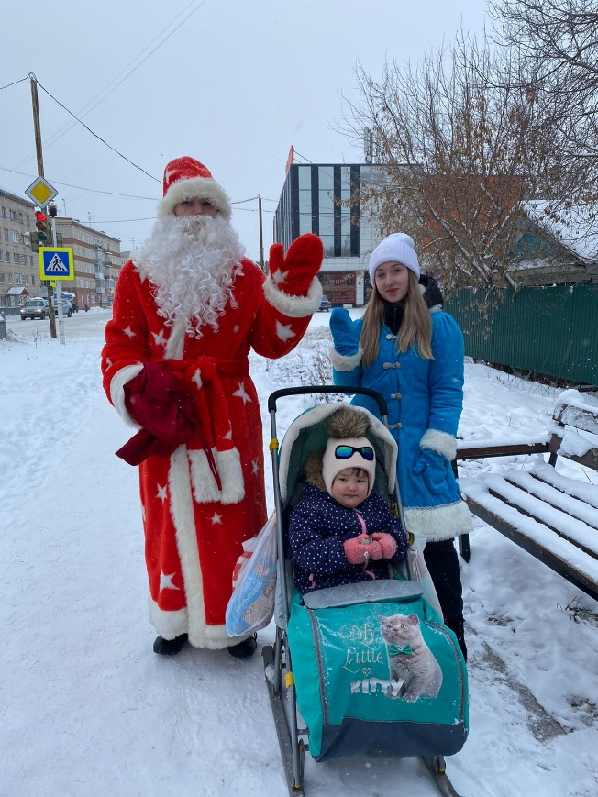

Slide 8
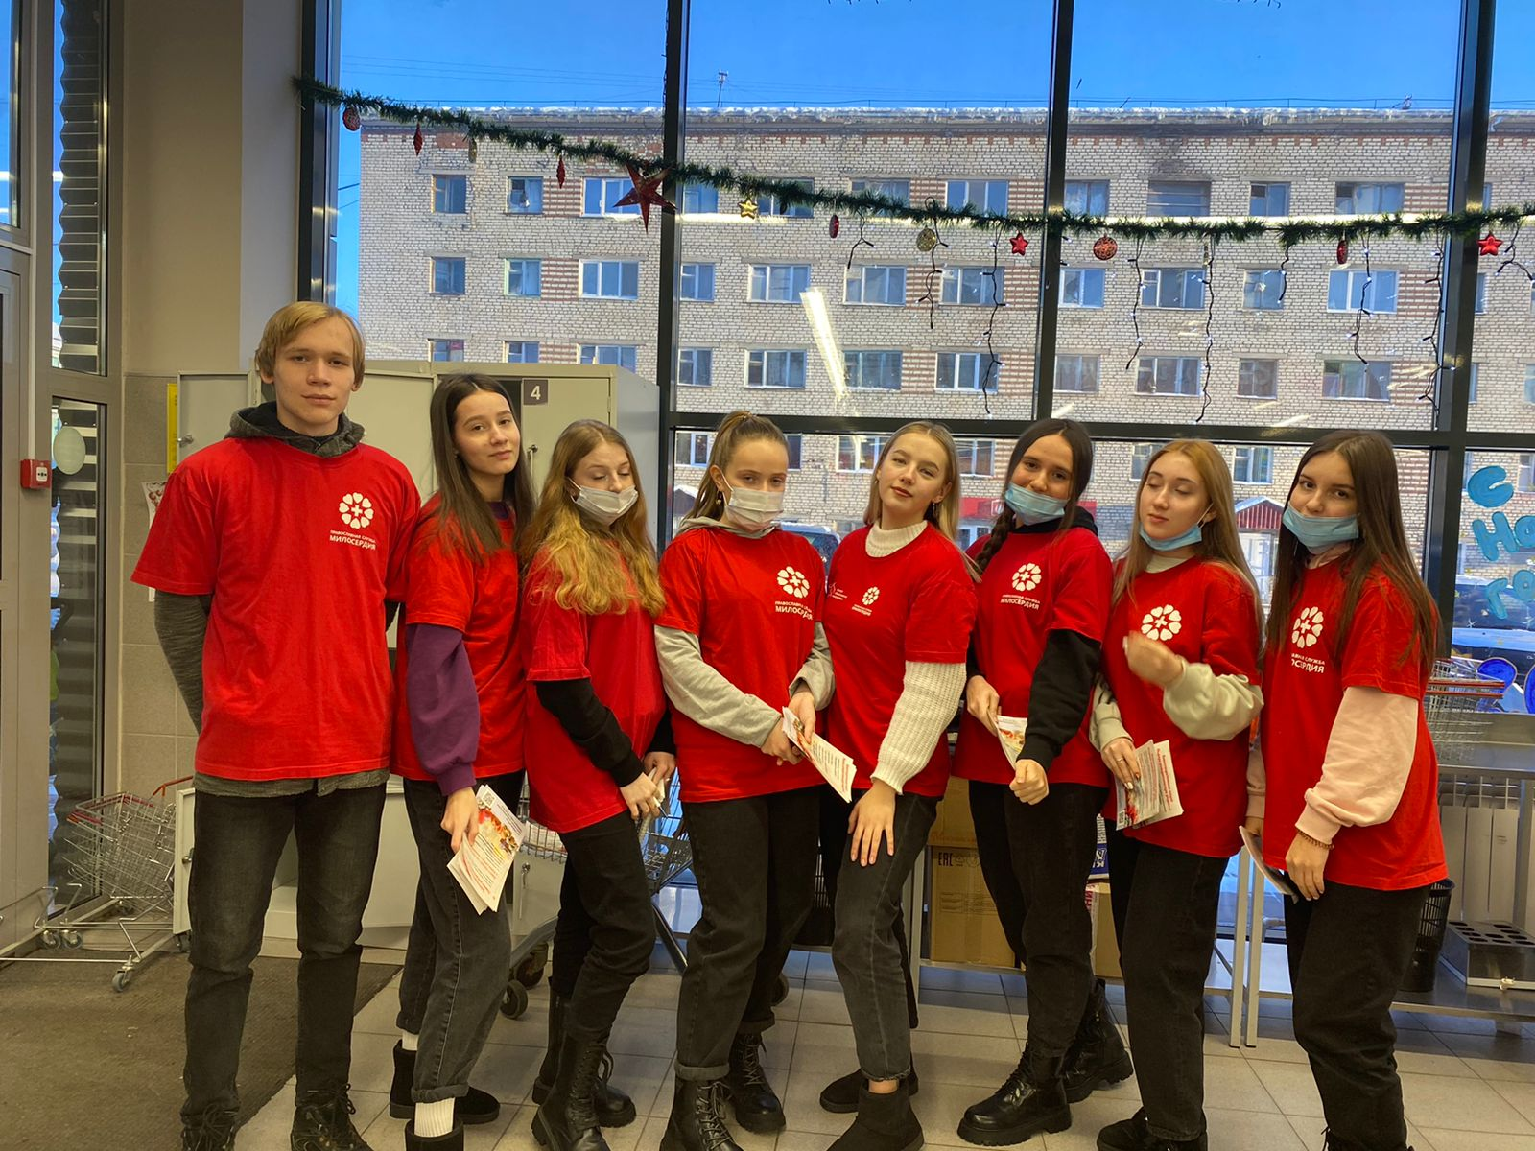

Slide 9
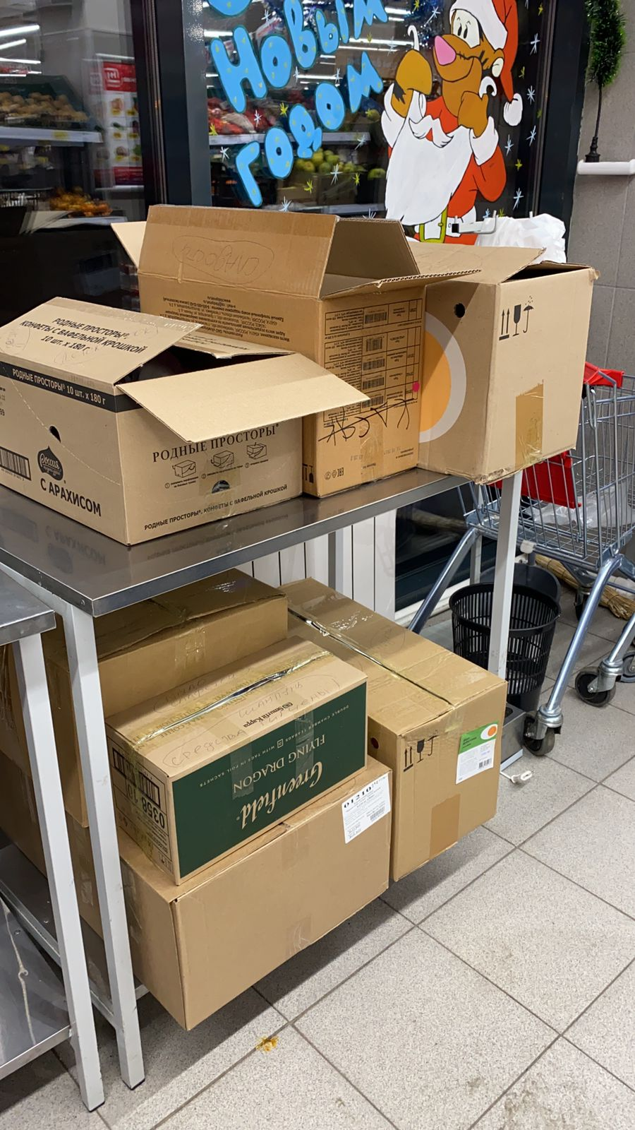
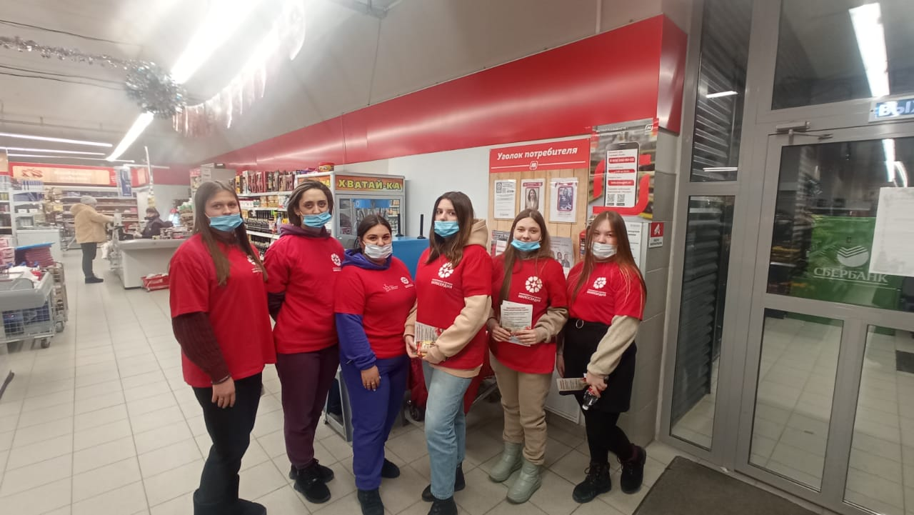

Slide 10
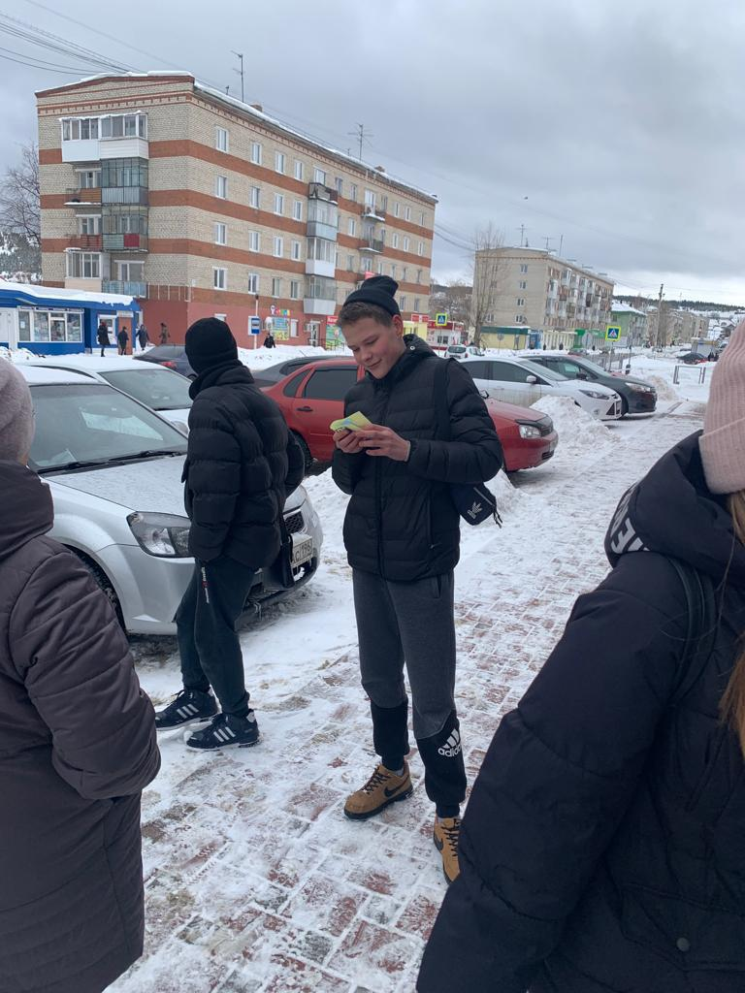
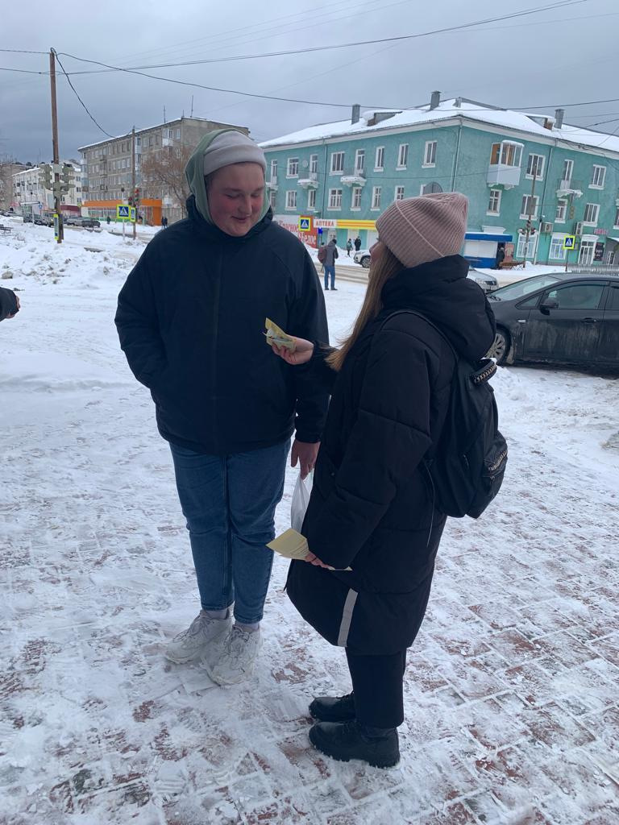

Slide 11
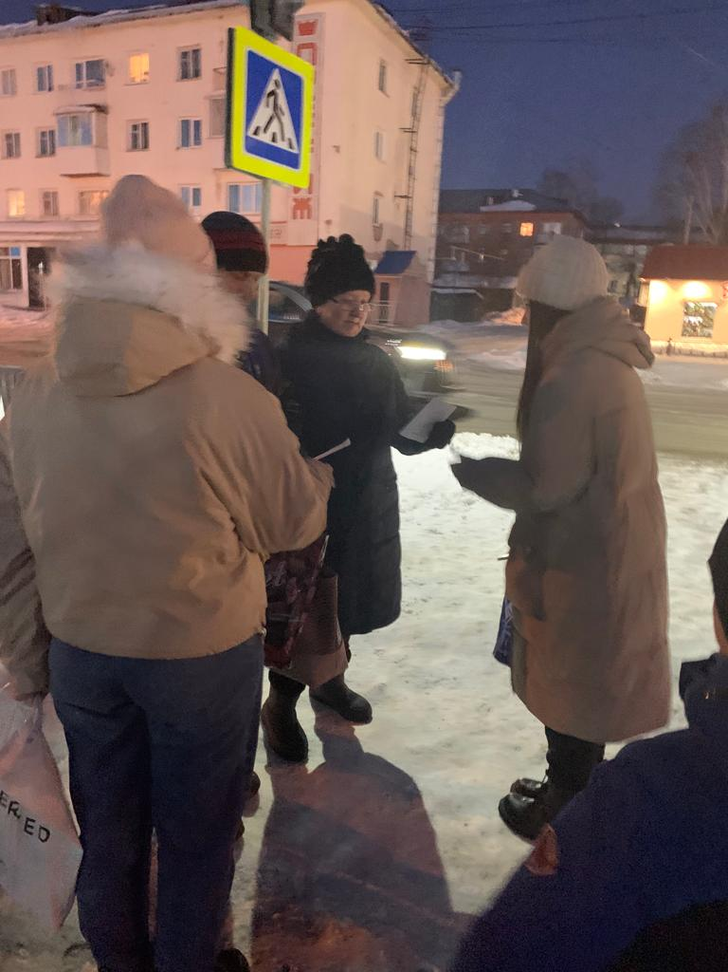
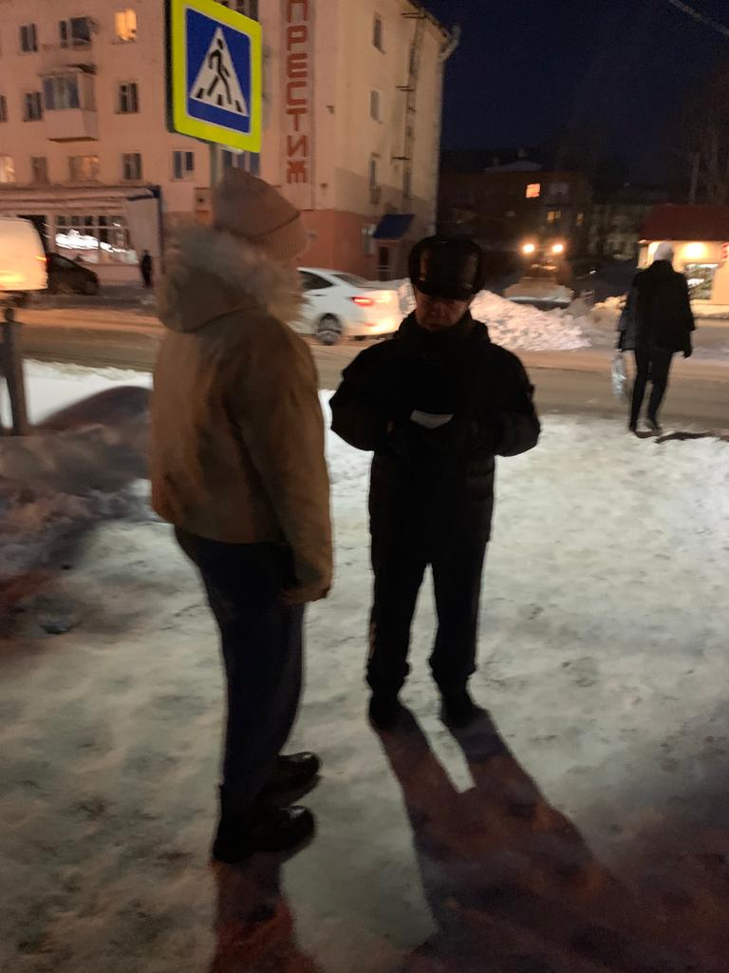
Патриотическое направление

Slide 12
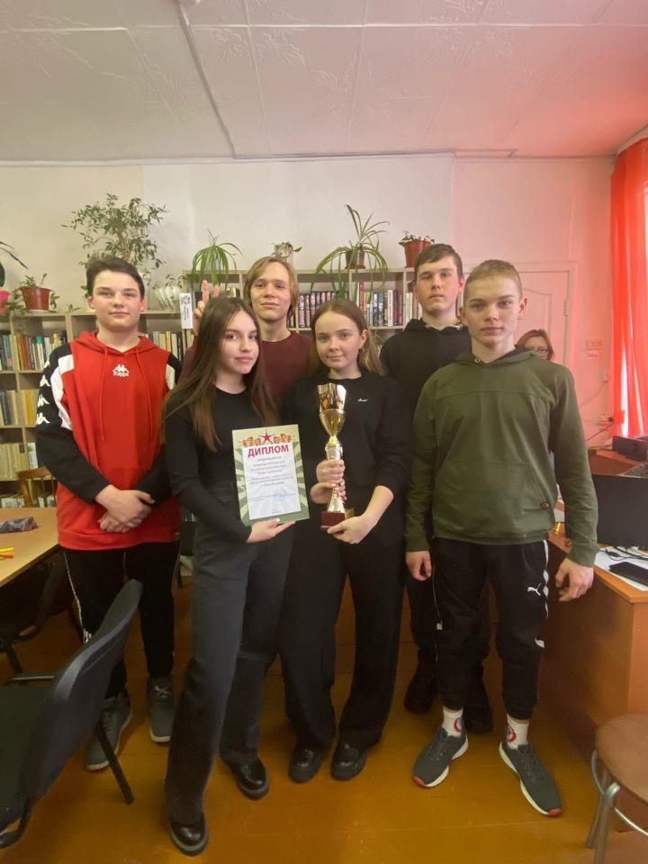
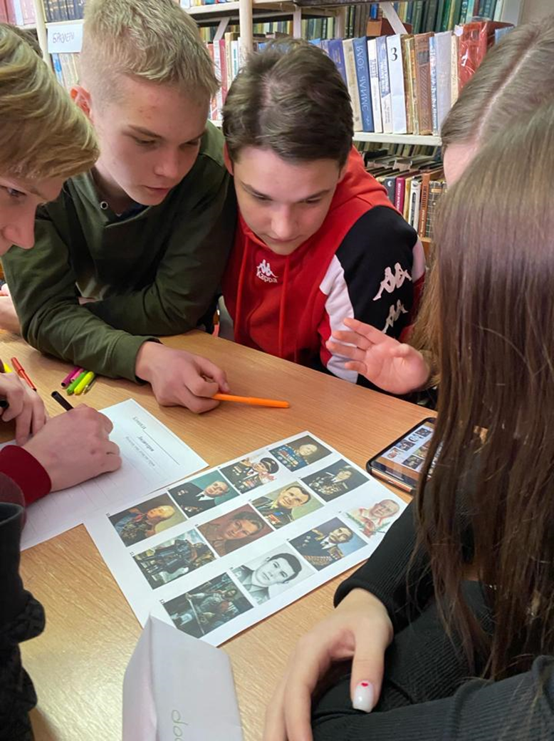
Квиз мужества

Slide 13
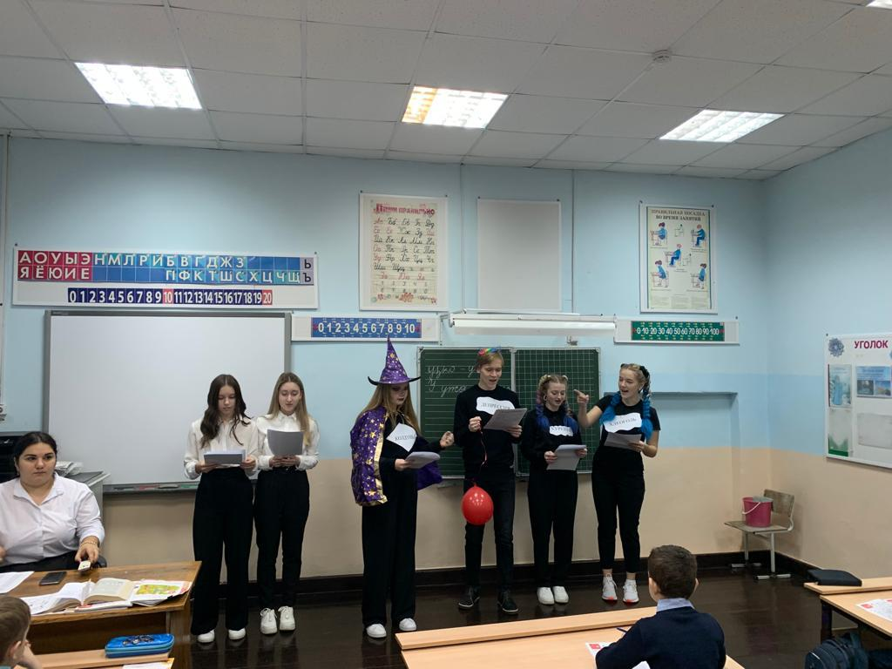
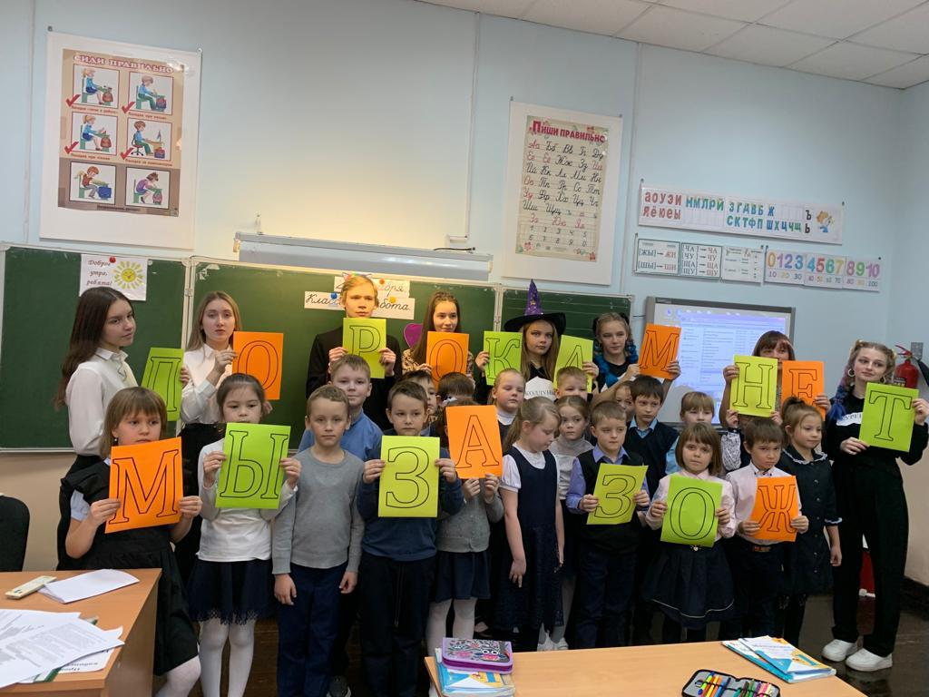

Slide 14
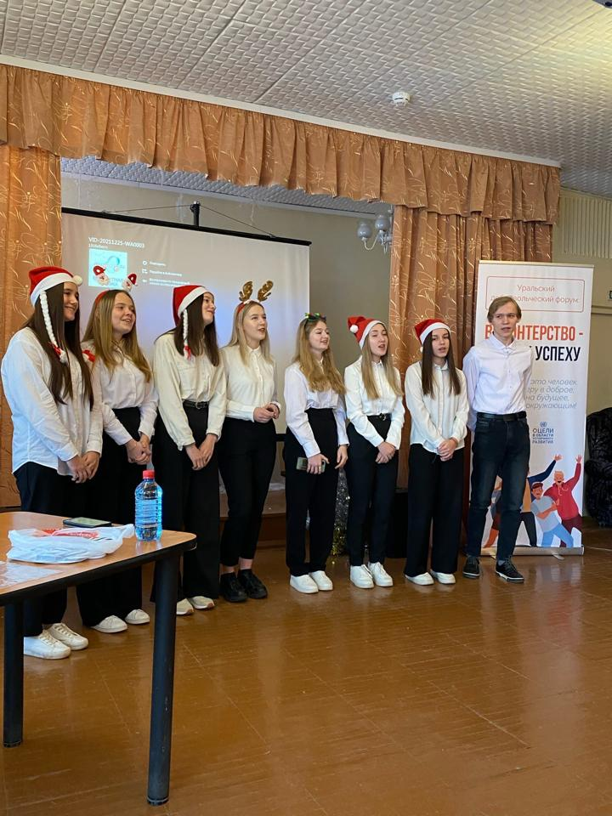
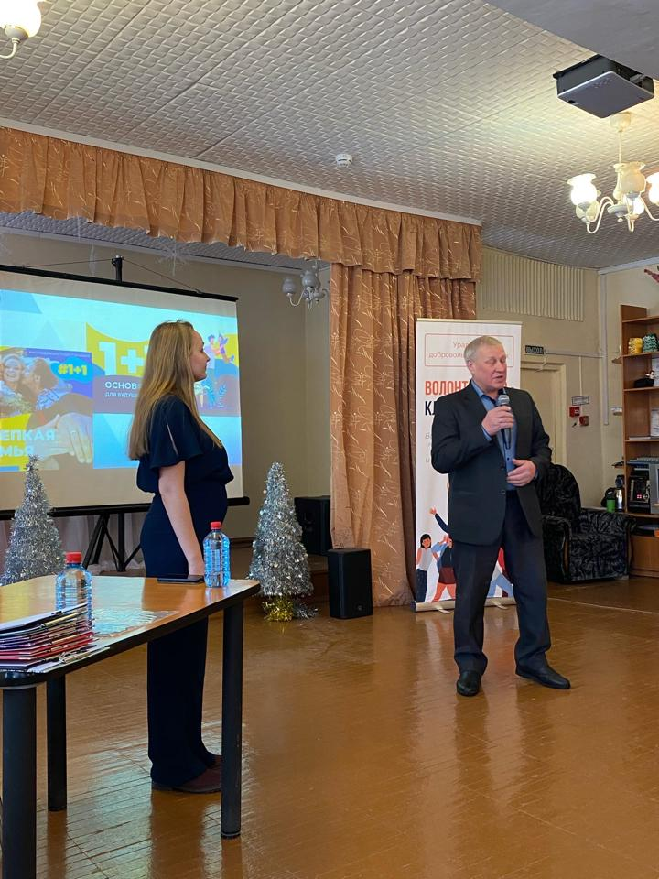
Волонтерство-путь к успеху

Slide 15
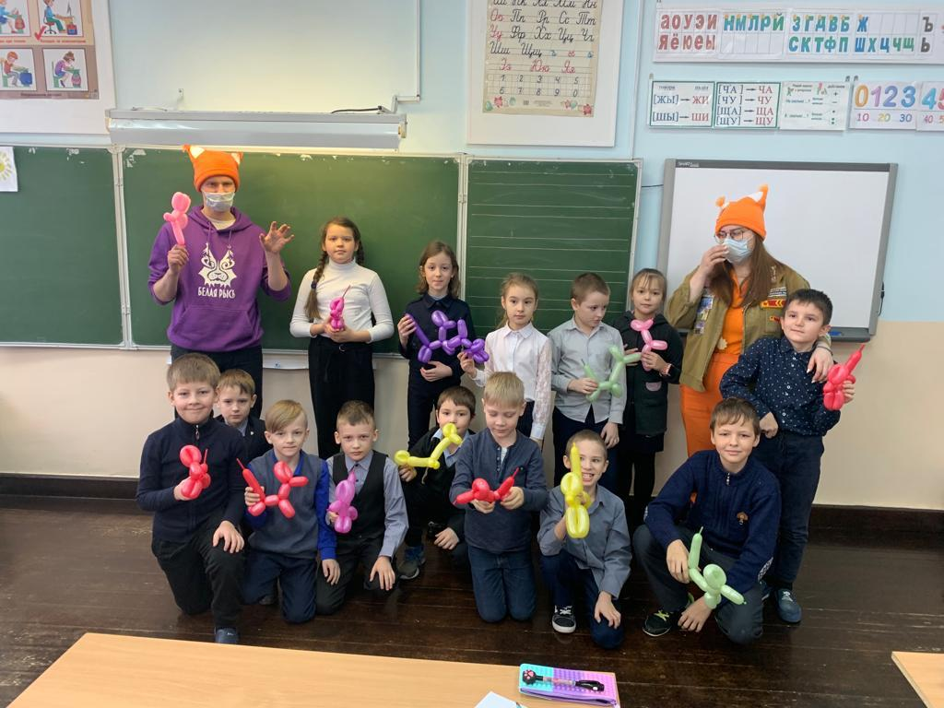
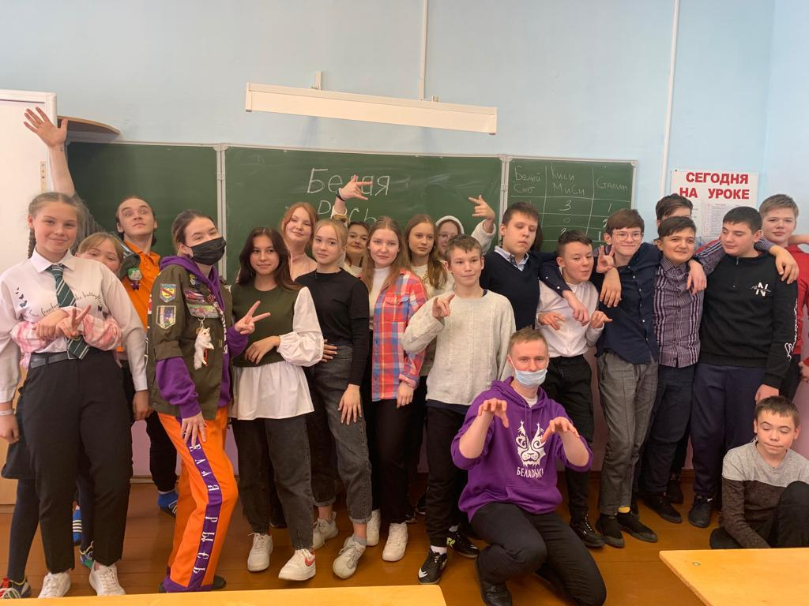
Знакомство с волонтерским отрядом «Белая рысь»

Slide 16
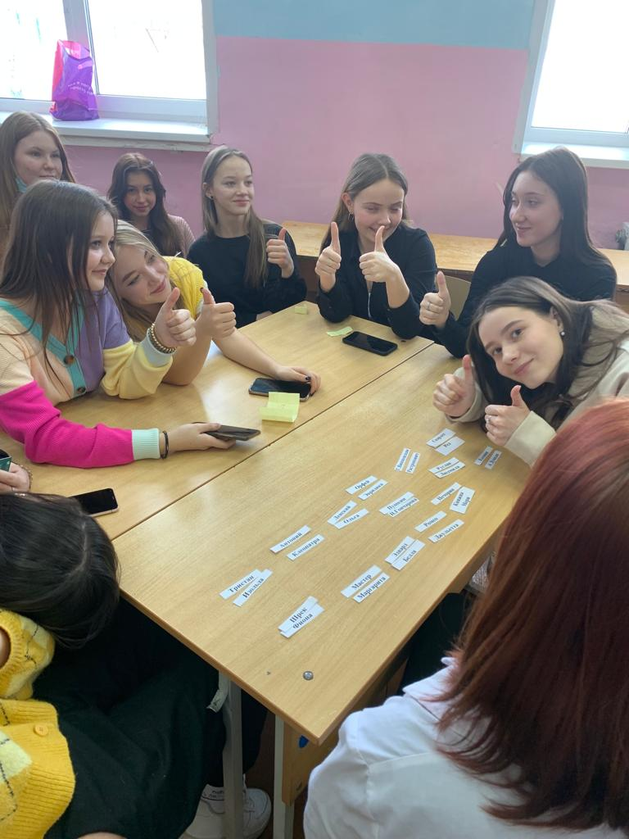
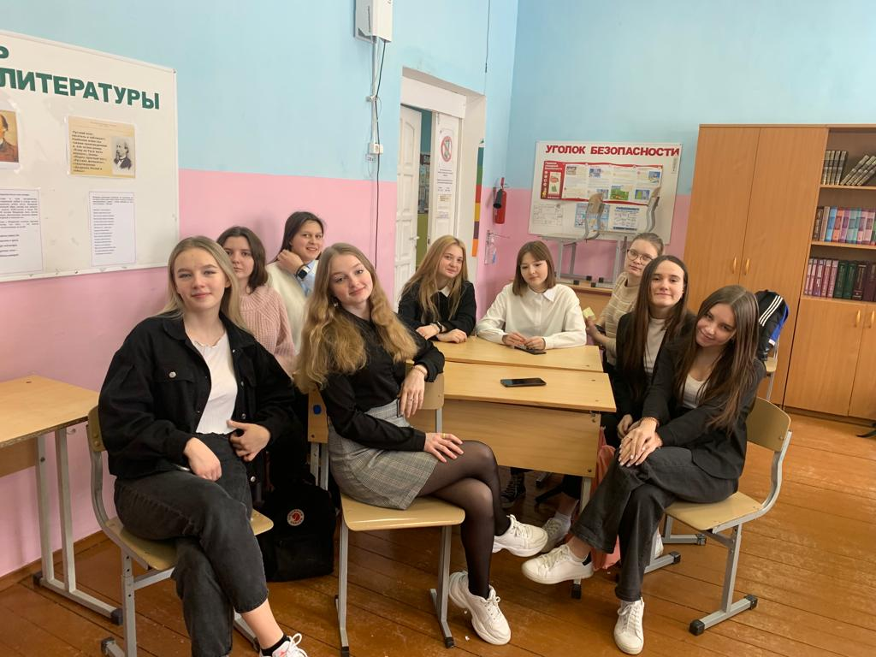

Slide 17
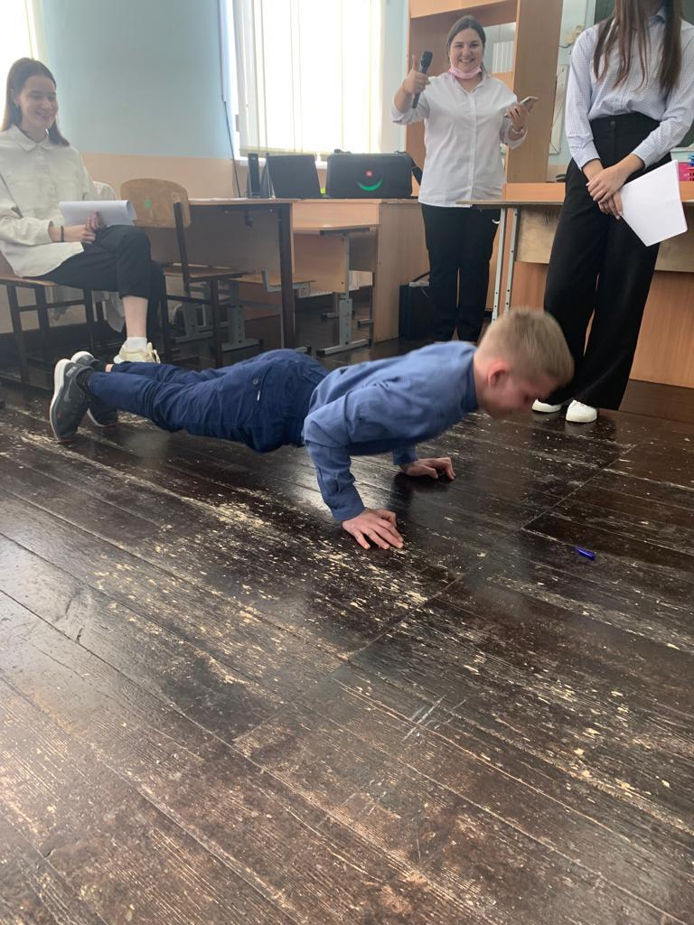
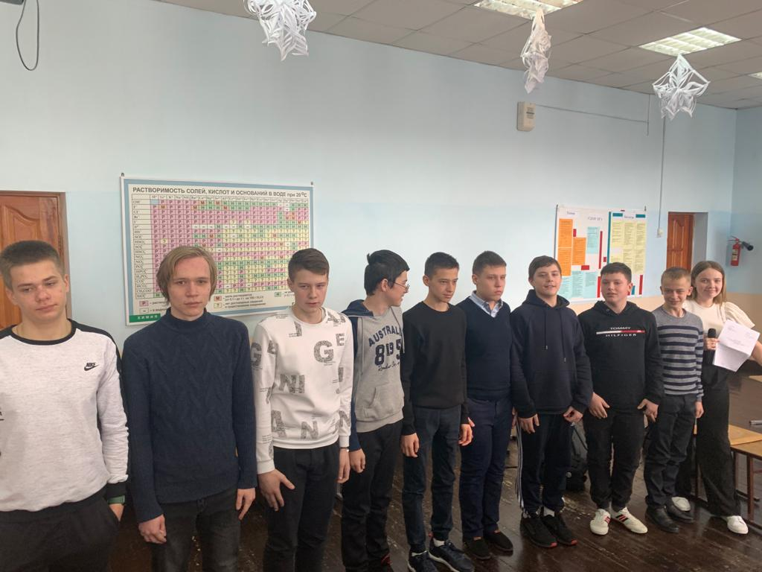

Slide 18
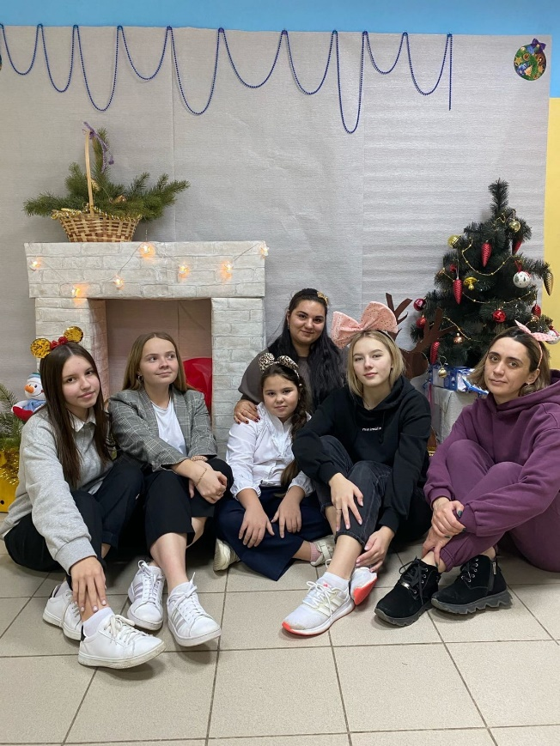
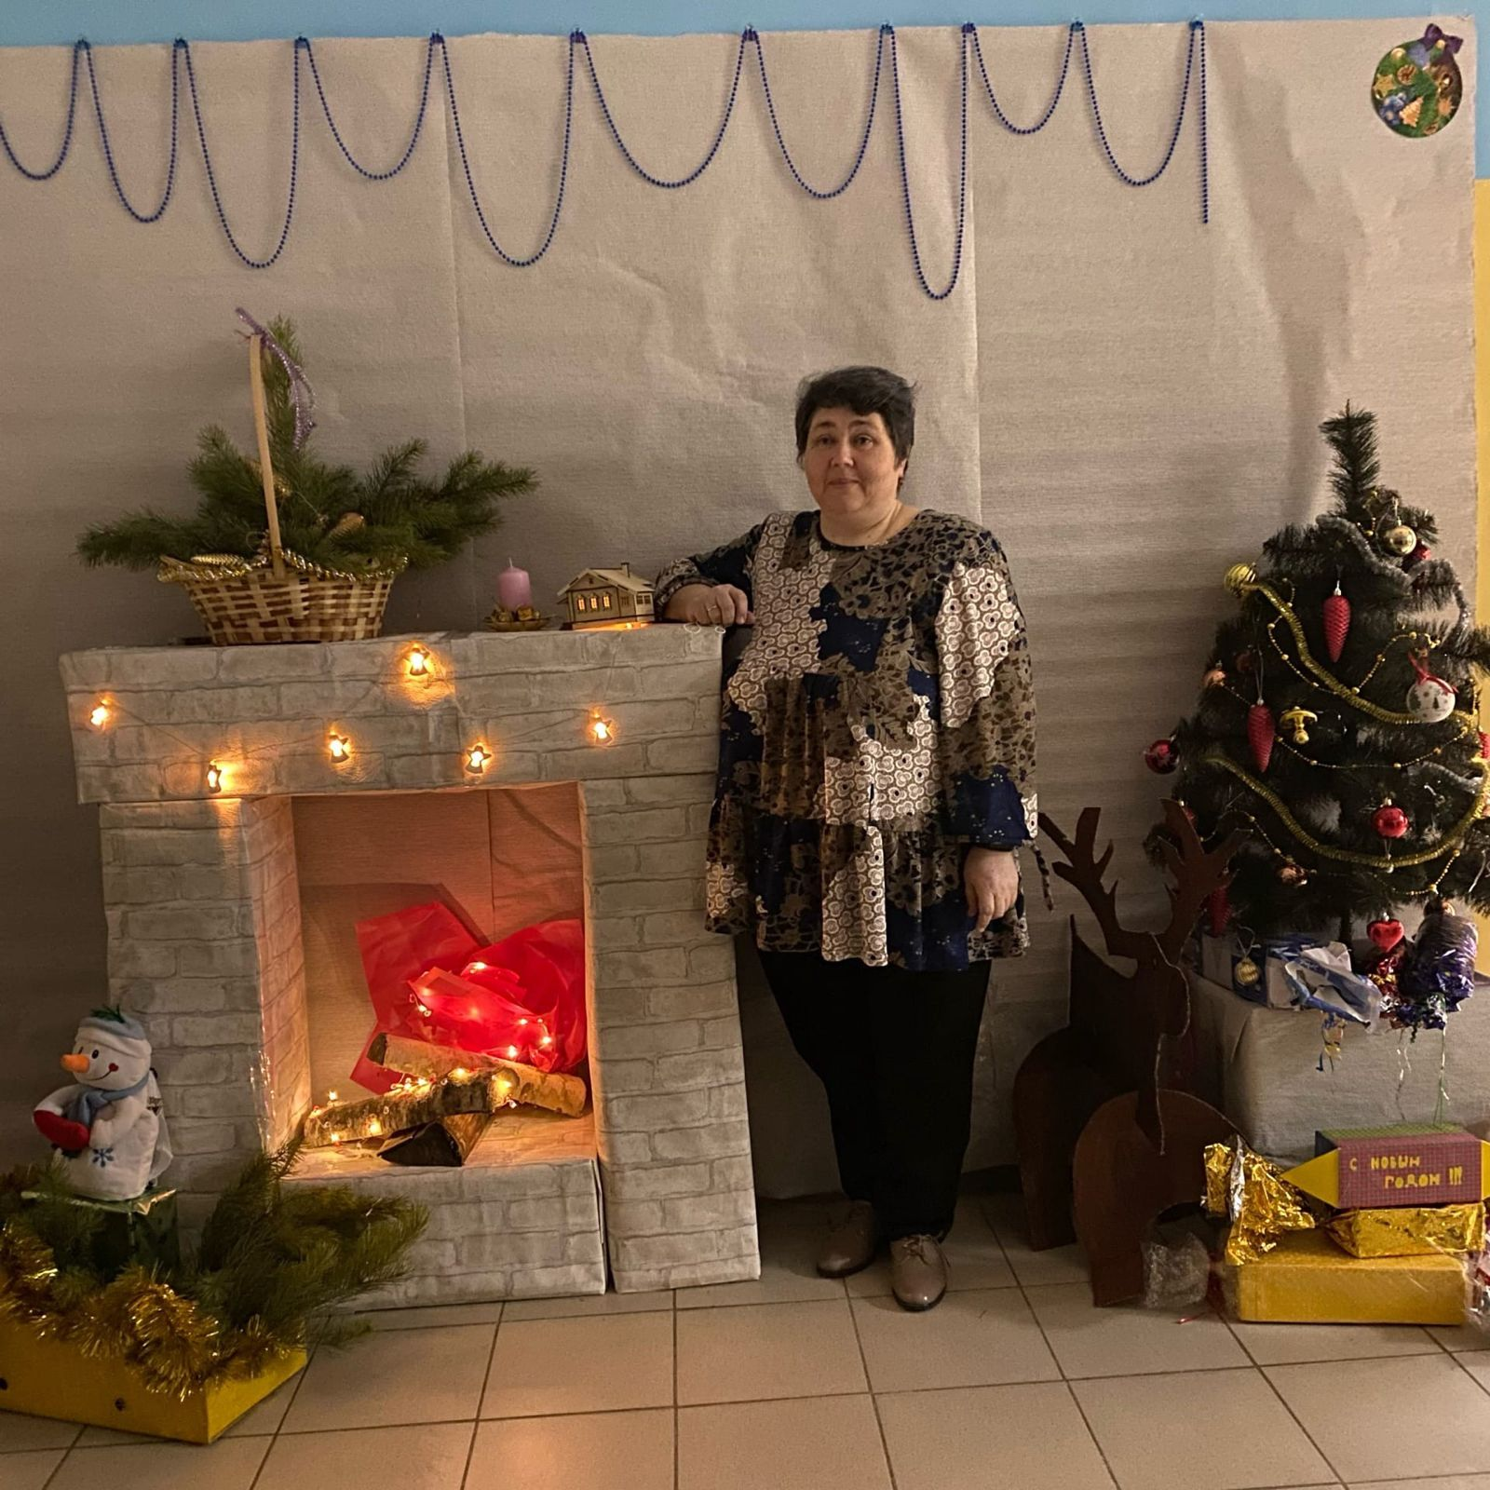

Slide 19
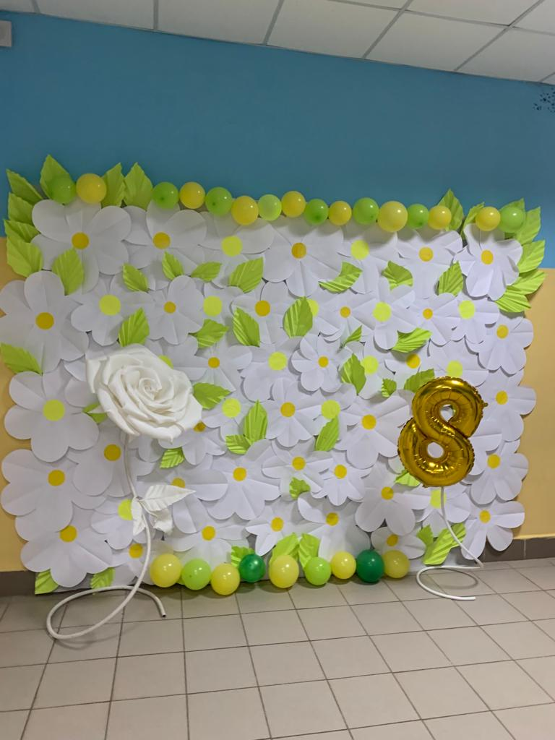

Slide 20
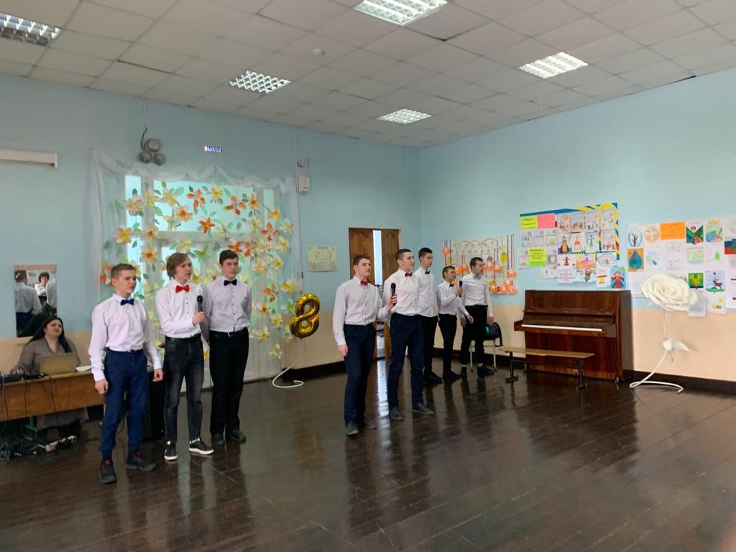

Slide 21

Спасибо за внимание

